Slide 1
6. Modul
Értékesítés az udvarról (tanyáról)

Slide 2
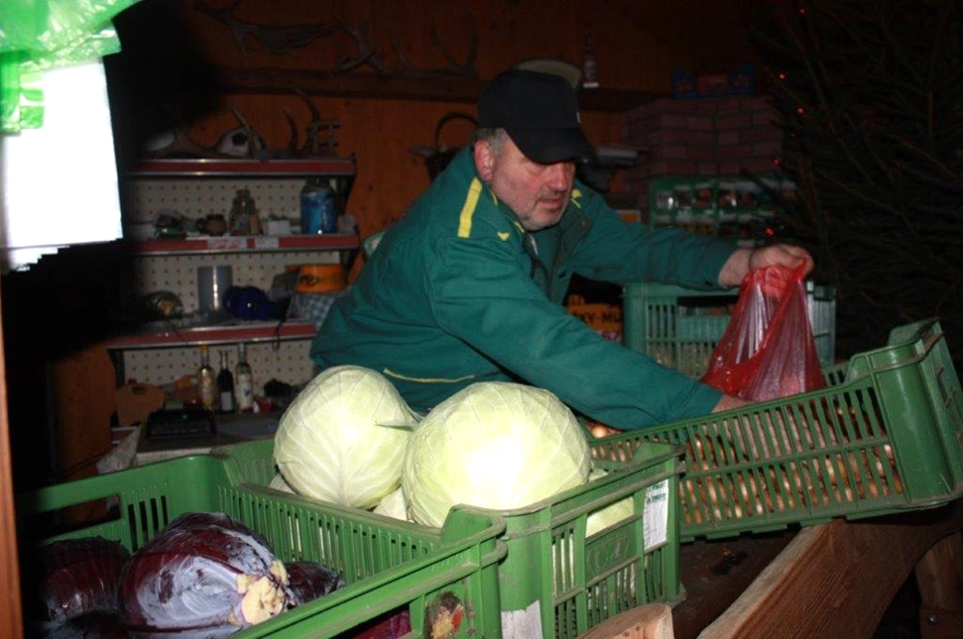
6. Értékesítés az udvarról (tanyáról)
6.5.1 Növényi termékek
6.5.2 A regionális termékek védőcímkézése az EU-ban
Az udvarról történő értékesítés szempontjából a növényi termékek értékesítése könnyebb, mint az állati termékek értékesítése.
Notes:
A modul a növényi termékek esetleges farmokon történő értékesítésével foglalkozik. A mezőgazdasági áruk és termékeik mellett a virágok további értékesítését is megemlítik. Fókuszban a nem hagyományos növények és az azokból származó termékek (homoktövis) termelésére.

Slide 3
6.5.1. A növényi termékek értékesítésének feltételei a kiválasztott EU-országokban
Cseh Köztársaság
A kerti feleslegek értékesítéséhez nem szükséges kereskedelmi engedély, kivéve, ha folyamatos tevékenységről van szó.
Adózási szempontból az udvarról történő értékesítés nem élelmiszer jellegű növényi termékekre, például virágokra vonatkozhat. Az udvarról történő értékesítés a különleges vagy nem hagyományos növények, például a homoktövis termelői számára is érdekes lehet.
Szlovákia
A nem állati eredetű élelmiszerek értékesítésének élelmiszertörvény általi szabályozása viszonylag rövid. Azok a kis mennyiségű élelmiszerek előállítói, akik termékeiket közvetlenül a végső fogyasztónak értékesítik, vagy egy szlovákiai kiskereskedelmi egységbe szállítják, nem kötelesek tápértékkel ellátni a termékeket (az élelmiszertörvény 9. szakaszának 4. bekezdése).
A kék élelmiszer mák a Cseh Köztársaság étrendjének szerves része
Notes:
Szlovákia - kis mennyiségű élelmiszert termelőnek minősül az a termelő, aki munkaviszonyban vagy hasonló jogviszonyban legfeljebb 15 főt foglalkoztat élelmiszert előállító, éves árbevétele nem haladja meg a 700.000 eurót. Az Élelmiszertörvény 9. szakaszának (4) bekezdése alkalmazásában az a termelő, aki a Szlovák Köztársaság Kormányának 360/2011 Coll. Kis mennyiségű növényi eredetű elsődleges termék közvetlen forgalmazása esetén azok biztonságát, minőségét és tápértékét meg kell őrizni (360/2011. sz. rendelet 7. § (1) bek.). A termelők kötelesek nyilvántartást vezetni a (1.) termesztett növényi eredetű termékek, (2.) a közvetlenül a gazdaságban vagy a helyi piacon a végső fogyasztóhoz eljuttatott termékek és (3.) a termékek időpontjáról, fajtájáról és mennyiségéről is. a helyi kiskereskedőnek szállítják, beleértve a vevő azonosítását (360/2011 Gbj. rendelet 7. § (3) bekezdés). Végül a termelőnek gondoskodnia kell arról, hogy a leszállított zöldség-gyümölcs ép, egészséges, tiszta, kártevőktől, pépet támadó kártevők által okozott károktól, túlzott felületi nedvességtől vagy idegen szagtól, íztől mentes legyen (360/ sz. rendelet 7. § (4) bek. 2011 Col. ).

Slide 4
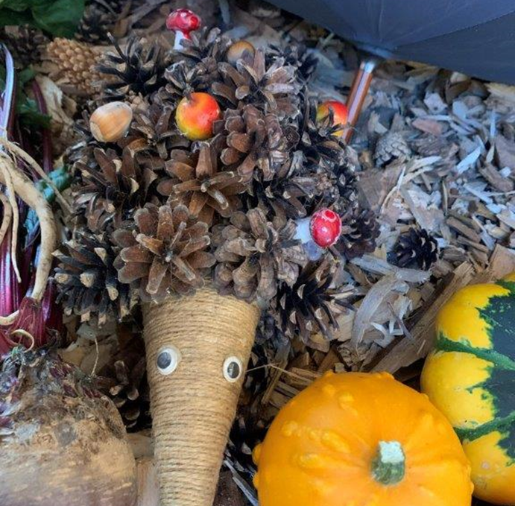
Magyarország
A nem állati eredetű terméket, mézet, egyéb méhészeti terméket vagy élő halat termelők kifejezetten árusíthatnak minden piacon és piacon, értékesítési rendezvényeken és engedélyezett ideiglenes értékesítési pontokon Magyarországon, valamint az azonos régióban vagy 40 km-en belül található kiskereskedelmi üzletekben. a berendezés gyártójától (52/2010 rendelet 4. § (1) bekezdés).
Lengyelország
Lengyelországban nincs külön jogszabály a gyárból történő értékesítésre, és mindent az Élelmiszerbiztonsági és Táplálkozási Törvény szabályoz. A lengyel élelmiszer-higiéniai törvény közvetlenül követi a Bíróságnak az élelmiszer-higiéniai rendelet és az állati élelmiszer-higiéniai rendelet szerinti élelmiszer-higiéniai szabályok alóli kivételét.
Kézműves nádat arató magyar gazdák
Őszi dekorációs készlet dísztökökkel

Slide 5
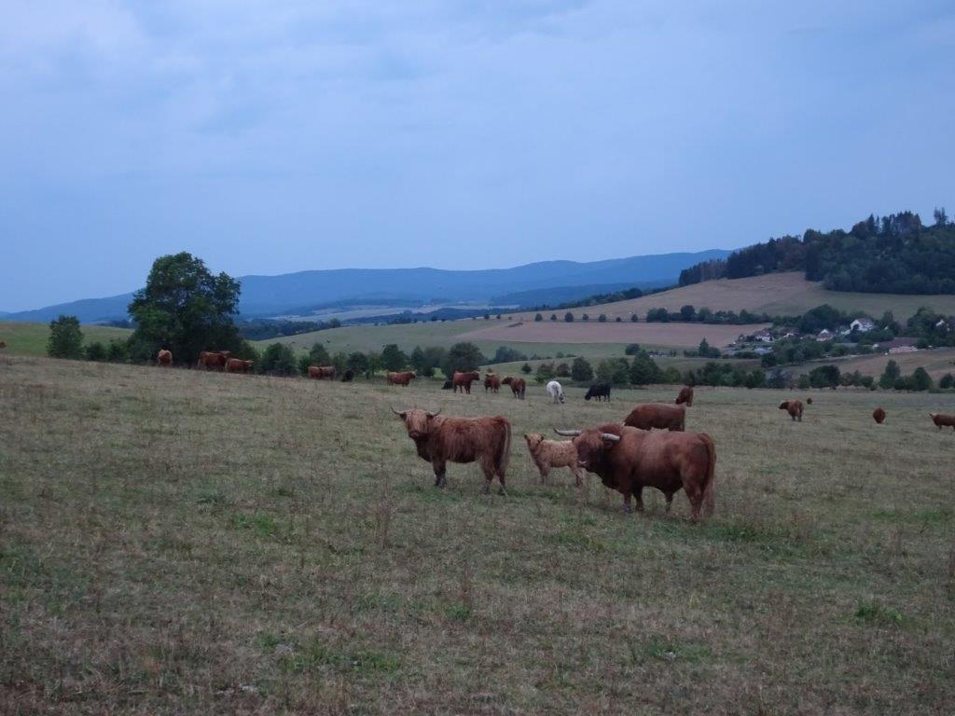
6. Értékesítés az udvarról (tanyáról)
6.5.2. A regionális termékek védőcímkézése az EU-ban
A világkereskedelemben a regionális termékeket olyan jogi megállapodások és törvények védik, amelyek lehetővé teszik a fogyasztóbarát védjegyek széles körének használatát.

Slide 6
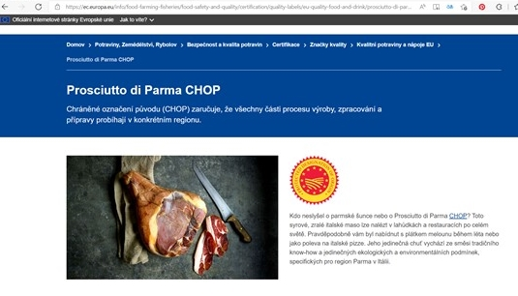
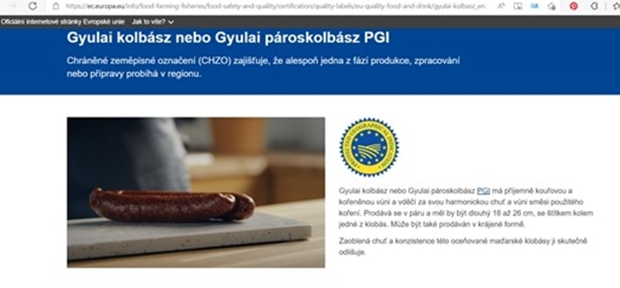
A Genfi Szöveg egy többoldalú szerződés a földrajzi jelzések (eredetmegjelölések és földrajzi jelzések) védelméről, amelyet a Szellemi Tulajdon Világszervezete kezel.
A Genfi Szöveg frissíti és kibővíti a meglévő nemzetközi bejegyzési rendszert, amely oltalmazza a termékek földrajzi eredetét azonosító elnevezéseket az eredetmegjelölések oltalmáról és nemzetközi lajstromozásáról szóló 1958. évi Lisszaboni Megállapodás értelmében.
A Lisszaboni Megállapodás és a Lisszaboni Megállapodás Genfi Okmánya együttesen alkotják a lisszaboni rendszert, és átfogóbb és hatékonyabb nemzetközi védelmet nyújtanak a származáson alapuló minőségi termékneveknek.
Pármai sonka - olasz termék oltalom alatt álló eredetmegjelöléssel
A Gyulai kolbász magyar kolbász oltalom alatt álló földrajzi jelzése
Notes:
A Genfi Szöveg frissíti és kibővíti a meglévő nemzetközi bejegyzési rendszert, amely oltalmazza a termékek földrajzi eredetét azonosító elnevezéseket az eredetmegjelölések oltalmáról és nemzetközi lajstromozásáról szóló 1958. évi Lisszaboni Megállapodás értelmében. A Lisszaboni Megállapodás csak az eredetmegjelölésekre vonatkozik, olyan termékekre, amelyek különösen szorosan kapcsolódnak származási helyükhöz. A Genfi Szöveg kiterjeszti ezt az oltalmat a földrajzi jelzésekre, hogy jobban figyelembe vegyék a meglévő nemzeti vagy regionális védelmi rendszereket a származáson alapuló minőségi jellemzőkkel kapcsolatban. Ezen túlmenően maximális rugalmasságot biztosít a jogszabályi oltalmi színvonal megvalósításának módját illetően (azaz egyedi eredetmegjelölési vagy földrajzi jelzési rendszeren vagy védjegyrendszeren keresztül). A Genfi Szöveg lehetővé teszi bizonyos kormányközi szervezetek számára is, hogy csatlakozzanak ehhez a címkézési módszerhez, így a nemzetközi védelmi rendszer befogadóbbá válik. A Lisszaboni Megállapodás és a Lisszaboni Megállapodás Genfi Okmánya együttesen alkotják a lisszaboni rendszert, és átfogóbb és hatékonyabb nemzetközi védelmet nyújtanak a származáson alapuló minőségi termékneveknek. 2019. november 26-án az Európai Unió jóváhagyta a Genfi Szöveghez való csatlakozási okiratot. Az EU csatlakozása a Genfi Szöveghez 2020. február 26-án lépett hatályba. Mivel az Unió az ötödik tagként csatlakozott a Genfi Szöveghez, a Genfi Szöveg ugyanazon a napon lépett hatályba. A Genfi Szöveghez való csatlakozás lehetővé teszi, hogy az EU eredetmegjelölésekkel (OEM és OFJ) védett termékek magas szintű védelmet kapjanak a Genfi Szöveg más aláíróival szemben. A következő országok és szakszervezetek csatlakoztak a Genfi Szöveghez: Albánia, Kambodzsa, a Koreai Népi Demokratikus Köztársaság, az Európai Unió, Franciaország, Magyarország, a Laoszi Népi Demokratikus Köztársaság, Omán, Szamoa.

Slide 7
Európai szinten tehát egy regionális termék több címkével és logóval is védhető. Az EU minőségpolitikájának célja az egyes termékek elnevezéseinek védelme, hogy elősegítsék azok földrajzi eredetéhez és hagyományos know-how-jához kapcsolódó egyedi tulajdonságaikat.
A terméknevek „földrajzi jelzést” kaphatnak, ha konkrét kapcsolatuk van az előállítás helyével. A földrajzi jelzések elismerése lehetővé teszi a fogyasztók számára, hogy megbízzanak és különbséget tegyenek a minőségi termékek között, miközben segíti a gyártókat termékeik jobb értékesítésében.
Azok a termékek, amelyeket fontolóra vesznek, vagy amelyeket földrajzi jelzéssel ismernek el, a minőségi termékregiszterekben szerepelnek. A nyilvántartások információkat tartalmaznak az egyes termékek földrajzi és gyártási jellemzőiről is. Azon termékek nevei, amelyek földrajzi jelzésként (GI) vagy hagyományos különleges termékként (HKT) kérelmezték, vagy amelyeket most földrajzi jelzésként vagy HKT-ként regisztráltak, a következő nyilvántartásokban szerepelnek:
eAmbrosia élelmiszerekhez és mezőgazdasági termékekhez, borhoz, szeszes italokhoz és ízesített borokhoz (jogi regisztráció);
Az Európai Unióban oltalom alatt álló, hagyományos borkifejezések;
Moderátor (GLview) az összes európai uniós szintű oltalom alatt álló földrajzi jelzéshez.
A szellemi tulajdonként elismert földrajzi árujelzők egyre fontosabb szerepet játszanak az EU és más országok közötti kereskedelmi tárgyalásokon. Számos, az Európai Unión kívülről származó terméket kétoldalú megállapodások védenek. Mindez megtalálható a Moderátor indexében (tmdn.org).
Más uniós minőségi rendszerek a hagyományos termelési eljárásokra vagy a nehéz természeti területekről, például hegyekről vagy szigetekről származó termékekre helyezik a hangsúlyt.

Slide 8
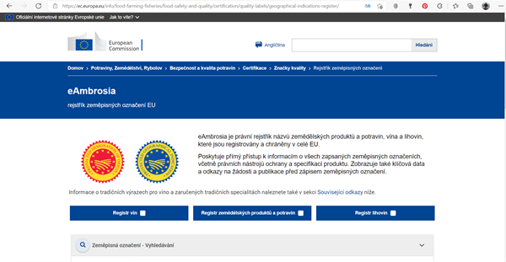
eAmbrosia – Képernyőkép
Moderator – Képernyőkép

Slide 9
Megnevezés és logó Az oltalom alatt álló eredetmegjelölés (OEM) egy adott régióból vagy helyről származó kivételes mezőgazdasági termék vagy élelmiszer megjelölése, amelynek minőségét vagy jellemzőit egy adott földrajzi környezet határozza meg.
Védett termékek az élelmiszerek, a mezőgazdasági áruk és a borok. A termelési, feldolgozási és előkészítési folyamat minden részének meghatározott régióban kell történnie. A borok esetében ez azt jelenti, hogy a szőlőnek kizárólag arról a földrajzi területről kell származnia, ahol a bort termelik. Élelmiszer- és mezőgazdasági áruk esetében kötelező, míg bornál csak fakultatív a megjelölés.
Oltalom alatt álló eredetmegjelölés logója
Notes:
Amint az a Cseh Köztársaság Mezőgazdasági Minisztériumának honlapján olvasható, az OEM-eken szerepelhetnek azok a mezőgazdasági termékek vagy élelmiszerek, amelyek egy bizonyos területről (régióból, helyről vagy kivételes esetekben országból) származnak, amelyre vonatkozóan a termékek vagy élelmiszerek minősége vagy jellemzői kizárólag vagy túlnyomórészt az adott földrajzi környezet adott, annak jellemző természeti és emberi tényezőivel, és ha az ilyen áruk előállítása, feldolgozása és előkészítése a meghatározott területen történik.

Slide 10
Az oltalom alatt álló földrajzi jelzés (OFJ) egy adott régióból vagy helyről származó kivételes mezőgazdasági termék vagy élelmiszer jelzése.
Földrajzi jelzés esetén elegendő, ha az élelmiszer vagy mezőgazdasági termék előállításának csak néhány szakasza (előállítása, feldolgozása vagy előkészítése) történik a meghatározott területen. Egy régió, egy meghatározott hely vagy kivételes esetekben egy ország neve, amelyet az adott területről származó áruk leírására használnak, ha ezek az áruk bizonyos minőséggel, hírnévvel vagy az adott földrajzi eredetnek tulajdonítható egyéb jellemzőkkel rendelkeznek, és ha az előállítás vagy feldolgozás vagy az ilyen áruk elkészítése meghatározott területen történik.
Védett földrajzi jelzés logója

Slide 11
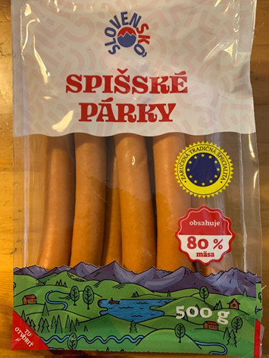
A több mint 30 éve hagyományos módszerekkel előállított élelmiszerek és mezőgazdasági termékek „garantált hagyományos különlegességek” (HKT) védelemben részesülhetnek. Az említett rendelet szerint a „hagyományos” kifejezés a közösségi piacon a nemzedékek közötti átviteli időszakot követően bizonyított felhasználást jelent. Ennek az időszaknak meg kell egyeznie azzal az időtartammal, amelyet általában egy emberi nemzedéknek tulajdonítanak, azaz legalább az említett 30 évvel. Az oltalom alatt álló földrajzi jelzéssel vagy eredetmegjelöléssel ellátott termékektől eltérően ezek előállítása vagy elkészítése nem kapcsolódik földrajzi területhez. Ezért a gyártástechnológiai (ún. specializáció) feltételek teljesülése esetén bárhol előállíthatók. Egy cseh termék regisztrálásakor ugyanazt a terméket egy másik gyártó más régióban, vagy akár egy másik tagállamban is legyárthatja. A garantált hagyományos különlegesség a hagyományos szempontokat – például a termék előállítási módját vagy összetételét – hangsúlyozza anélkül, hogy egy adott földrajzi területhez kapcsolódna. A HKT-ként bejegyzett terméknév megvédi a hamisítástól és a visszaéléstől.
Ezért az élelmiszerek belső piacának megfelelő működése érdekében a mezőgazdasági termékek és élelmiszer-minőségi rendszerekről szóló 1151/2012/EU európai parlamenti és tanácsi rendelet olyan jogi eszközöket biztosít a legális szereplők és élelmiszer-előállítók számára, amelyek lehetővé teszik számukra. piaci értékük növelésére. megvédi őket a tisztességtelen gyakorlatoktól. Ezért minden, a hivatalos EU-nyilvántartásba bejegyzett termelőnek lehetősége van termékein a bejegyzett nevet a „garantált hagyományos különlegesség” megjelöléssel és a megfelelő logóval együtt használni.
Hagyományos különlegesség garantált logó
Népszerű szlovák szepesi kolbász oltalom alatt álló megjelöléssel

Slide 12
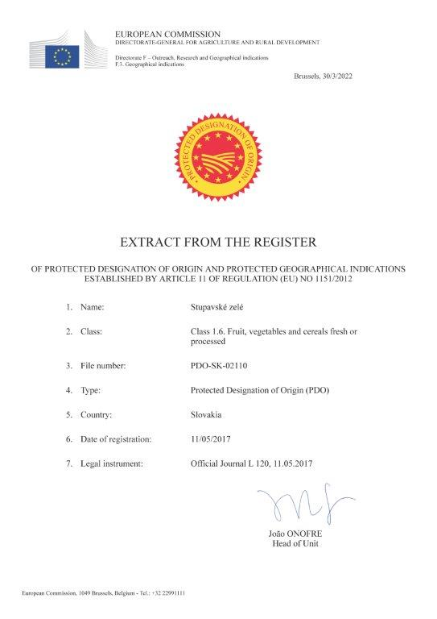
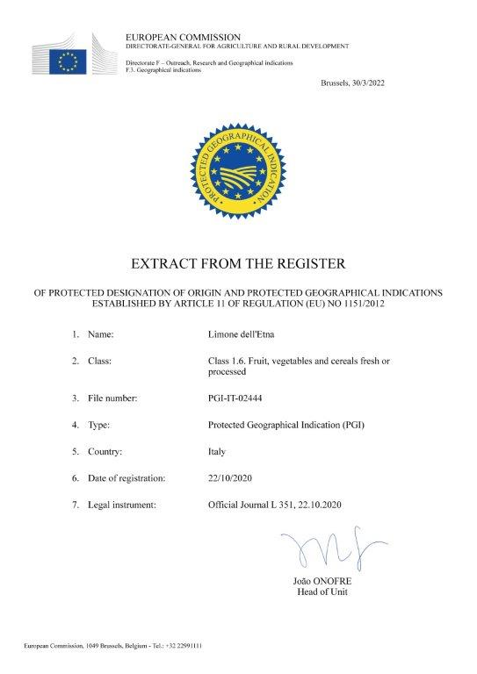
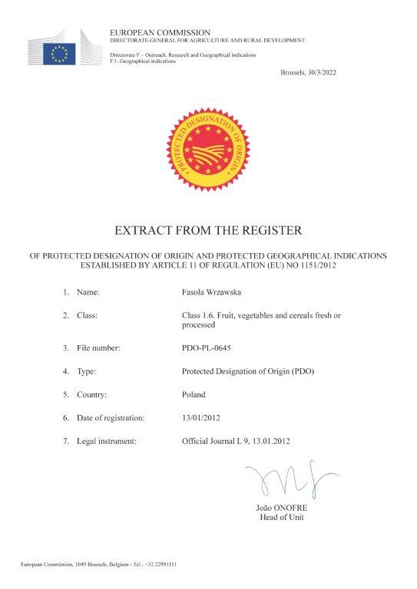
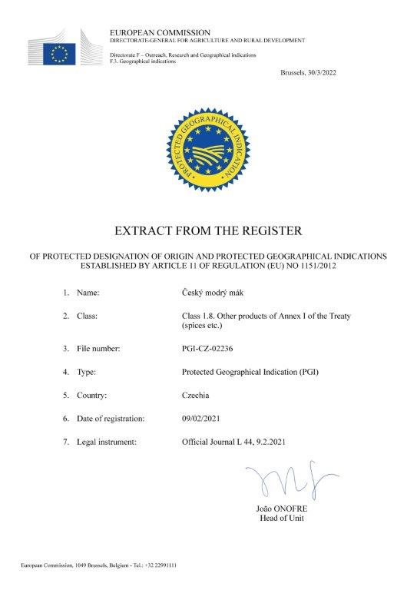
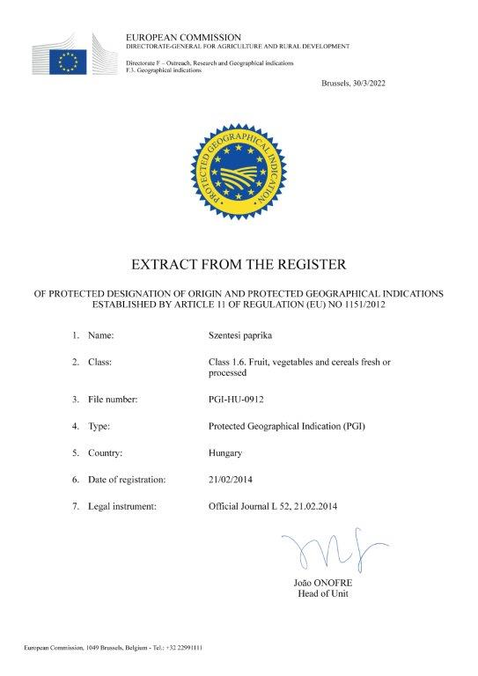

Slide 13
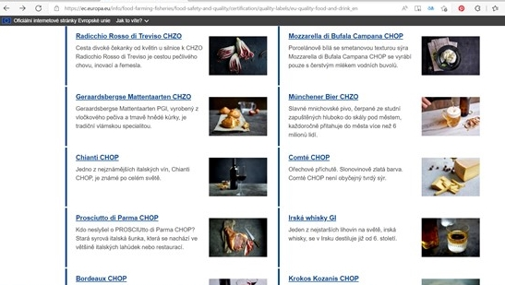
Az Európai Unió jelenleg csaknem 3400 agrár-élelmiszeripari termék oltalom alatt áll, köztük mezőgazdasági és élelmiszeripari termékek, amelyek között halászati és akvakultúra-termékek is szerepelnek; borok, szeszes italok és ízesített borászati termékek – az EU minőségbiztosítási rendszerei szerint.
A földrajzi jelzések és a HKT-rendszerek fő céljai a következők:
biztosítja az egyes terméknevek és a hagyományos gyártási módszerek védelmét, beleértve a szellemi tulajdonjogok védelmét;
a belső piac integritásának biztosítása;
tisztességes verseny elérése a gazdálkodók és termelők számára;
méltányos megtérülést biztosítanak a gazdálkodóknak és termelőknek;
világos és megbízható termékinformációkkal látja el a fogyasztókat;
versenykörnyezet megteremtése egyenlő versenyfeltételekkel a vidéki területek termelői számára.

Slide 14
6.5.3. Védő jelzések a Cseh Köztársaságban
Minden országnak megvannak a saját nemzeti védjegyei is.
A Cseh Köztársaságban számos nem hivatalos élelmiszer- és mezőgazdasági árucikk-megjelölés mellett, amelyeket különböző, többnyire non-profit szervezetek kezelnek, a Cseh Köztársaság Mezőgazdasági Minisztériuma által kezelt megjelölések is elérhetők.
KLASA logó
Regional food logó
Czech food logó
Notes:
A KLASA márkát 2003 óta a Cseh Köztársaság mezőgazdasági minisztere ítéli oda. A "KLASA" márkát 3 évre adják kölcsön a termékeknek, és olyan gyártónak ítélik oda, aki megfelel a "KLASA" márka feltételeinek és kivételes minőséget tanúsít. olyan jellemzők, amelyek növelik a termék értékét és egyediségét a piacon szokásos termékekhez képest. A "KLASA" márka prioritása, hogy a fogyasztók számára minőségi élelmiszereket kínáljon, amelyek olyan kivételes minőségi jellemzőkkel rendelkeznek, amelyek növelik hozzáadott értékét és garantálják annak egyediségét a piacon elérhető általános termékekhez képest. Az élelmiszerek eredetére utaló, a cseh zászlóval azonos logóval ellátott, „cseh élelmiszer” felirattal, vagy csak „cseh élelmiszer” felirattal ellátott jelzőkkel az élelmiszergyártók önkéntesen címkézhetik termékeiket, amennyiben két alapfeltételnek megfelelnek, a Cseh Köztársaságban található termelési hely és meghatározott arányban a cseh nyersanyagok. A Regionális Élelmiszer védjegyet a Földművelésügyi Minisztérium a legjobb minőségű mezőgazdasági és élelmiszeripari termékeknek ítéli oda, amelyek regionális versenyeket nyernek. A terméket annak a régiónak a területén kell előállítani, ahol a díjat odaítélték, és a terület alapanyagaiból.

